Slide 1




TaRL français
Niveau
2
Palier 1 - Lettre
Séance 2

Slide 2


Pour l’enseignant – À ne pas lire aux élèves.
Recommandations générales pour les enseignants
1. Se préparer : lire le support avant la séance pour s’en imprégner et visualiser les enchaînements.
2. Maintenir un rythme soutenu : l’enseignant doit imposer une cadence élevée à la classe, sans temps morts. Il doit veiller à couvrir le contenu de la leçon, en vérifiant la compréhension avant de passer à l’étape suivante.
3. Questionner et corriger : l’enseignant doit faire participer le maximum d’élèves pendant la séance, surtout les plus faibles. Chaque réponse erronée doit être corrigée pour éviter l’installation durable de lacunes.
4. Suivre les étapes du support sans le lire passivement : chaque haut de page contient un encadré avec des suggestions pour les enseignants. Il est essentiel de respecter ces orientations et de ne sauter aucune page. Toutefois, l’enseignant ne doit pas faire de lecture passive. Il se tient debout, circule et occupe la salle. Il explique de manière vivante et expressive, donne des exemples, fait participer les élèves et corrige les réponses.
5. Expliquer les consignes : l’enseignant veille à ce que tous les élèves comprennent les consignes des activités en leur demandant de les reformuler ou en les réexpliquant dans leur langue maternelle.

Slide 3
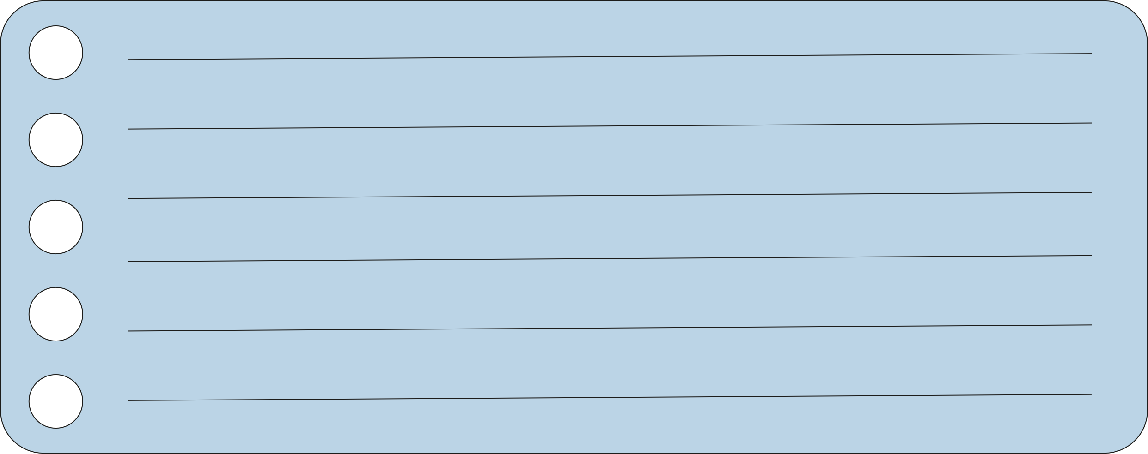

Pour l’enseignant – À ne pas lire aux élèves.
Objectifs de la séance
À la fin de la séance, au moins 80% des élèves doivent être capables de :
Comprendre et produire les mots de vocabulaire;
Lire et écrire les lettres présentées.

Slide 4
Pour l’enseignant – À ne pas lire aux élèves.
Plan de la séance
1. Chanson-action
  Bonjour
2. Vocabulaire
  banane – dinosaure – jupe – livre – bureau - dormir
3. Présentation des lettres
  b – B d –D j –J l- L
4. Écriture
  b – B d –D j –J l- L
5. Jeu
  Tic – tac - toe

Slide 5
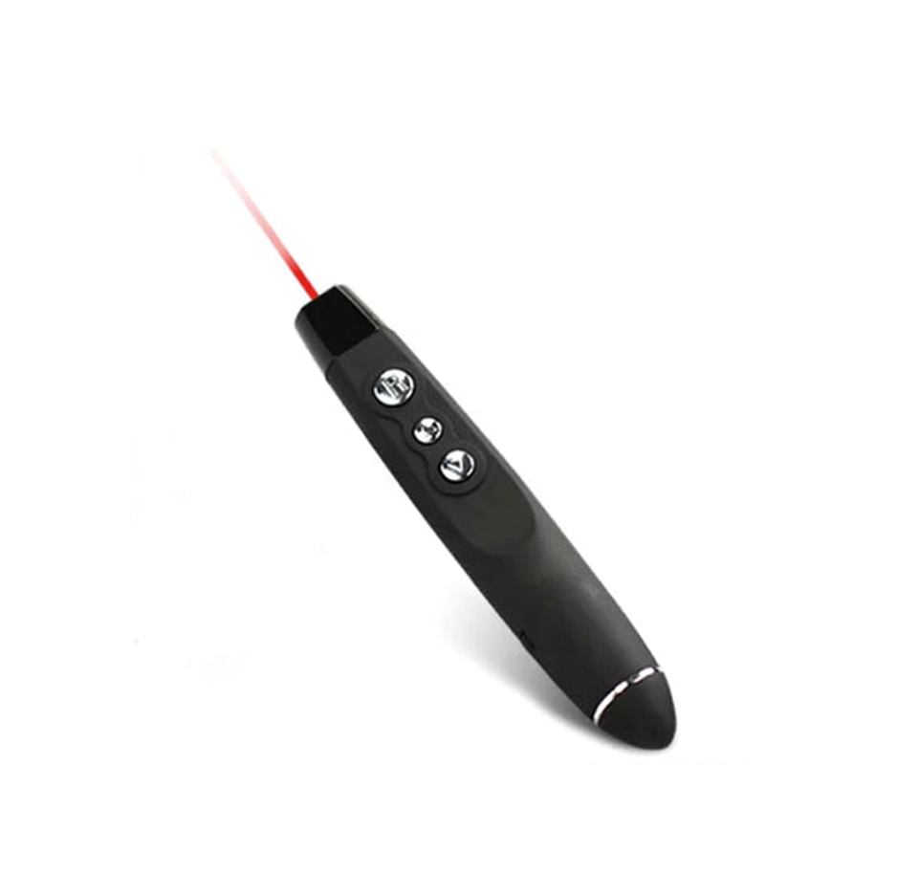


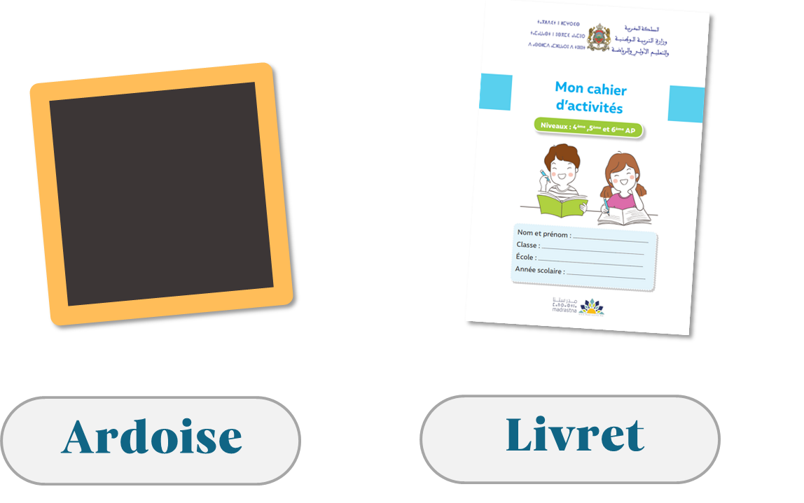

Matériel technique
Ordinateur avec Microsoft Office
Pointeur
Projection ajustée
Matériel didactique

Slide 6

Séance 2
Activité 1 : Chanson-action
Activité 2: Vocabulaire
Activité 3: Présentation des lettres
Activité 4: Écriture
Activité 5: Jeu

Slide 7
Pour l’enseignant – À ne pas lire aux élèves.
Objectifs de l’activité
Chanter la chanson : « Bonjour »

Slide 8

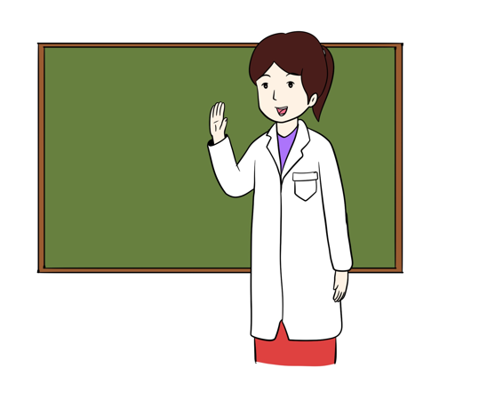
Bonjour les enfants. Nous allons commencer une nouvelle séance de français. Soyez attentifs !

Slide 9
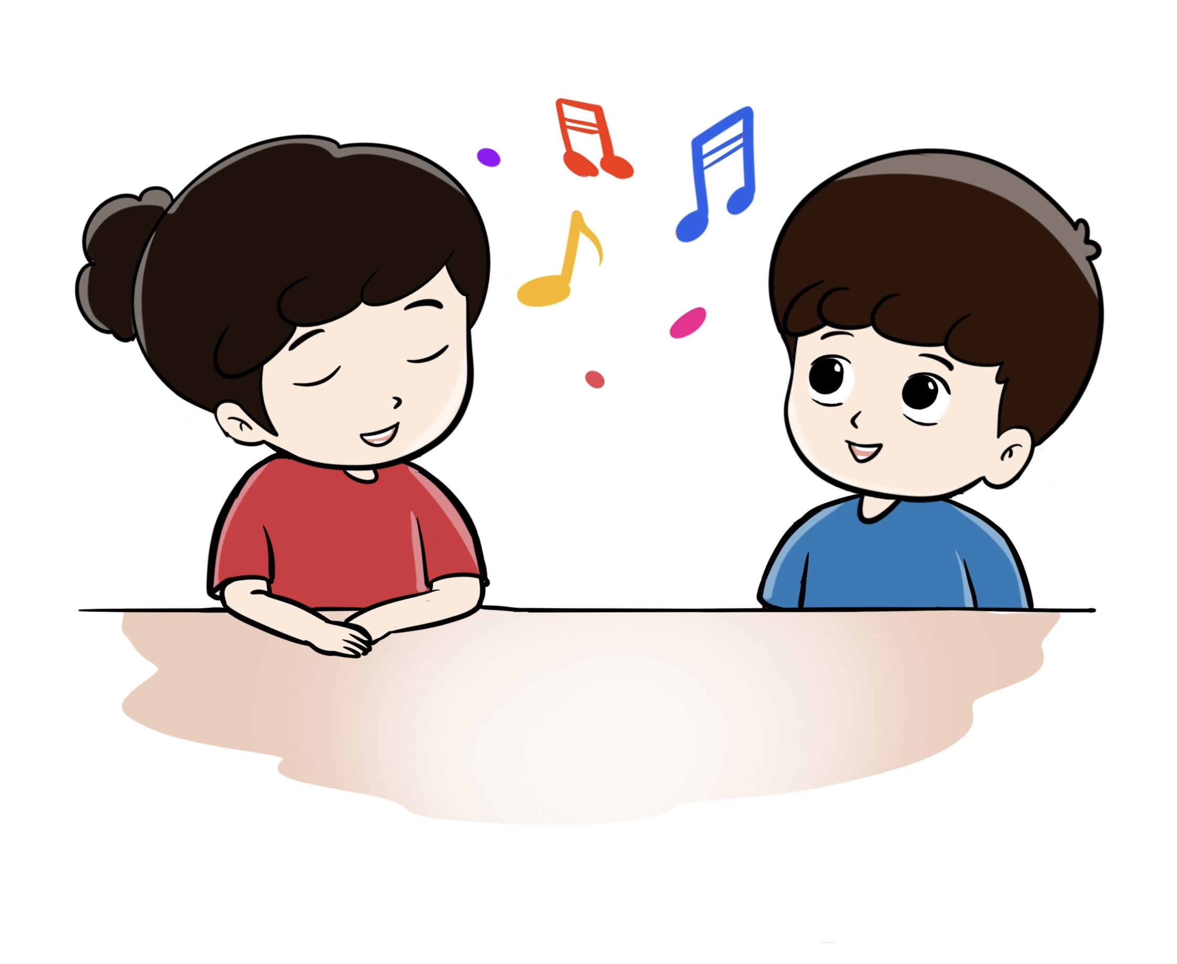
Pour commencer, nous allons écouter une nouvelle chanson qui s’appelle : « Bonjour ». Après, on va chanter ensemble.

Slide 10

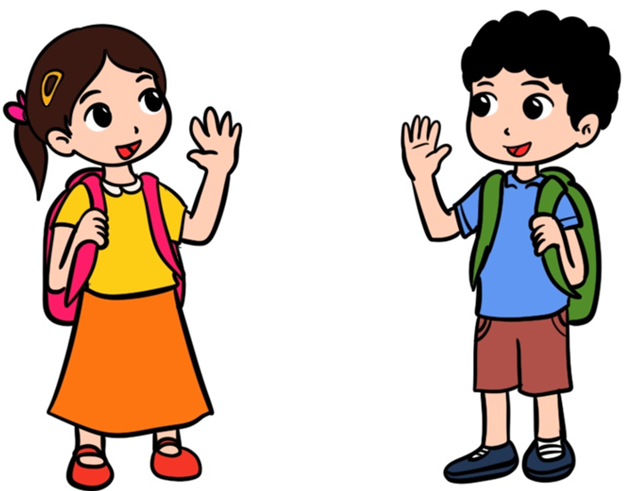
Première écoute : les élèves écoutent la chanson. Cliquez pour diffuser l’audio.

Slide 11
Deuxième écoute : les élèves chantent et font des gestes expressifs. Cliquez pour diffuser l’audio.

Slide 12
Séance 2
Activité 1 : Chanson-action
Activité 2: Vocabulaire
Activité 3: Présentation des lettres
Activité 4: Écriture
Activité 5: Jeu

Slide 13
Pour l’enseignant – À ne pas lire aux élèves.
Objectifs de l’activité
Comprendre et produire des mots de vocabulaire :
banane – dinosaure – jupe – livre – bureau - dormir.

Slide 14
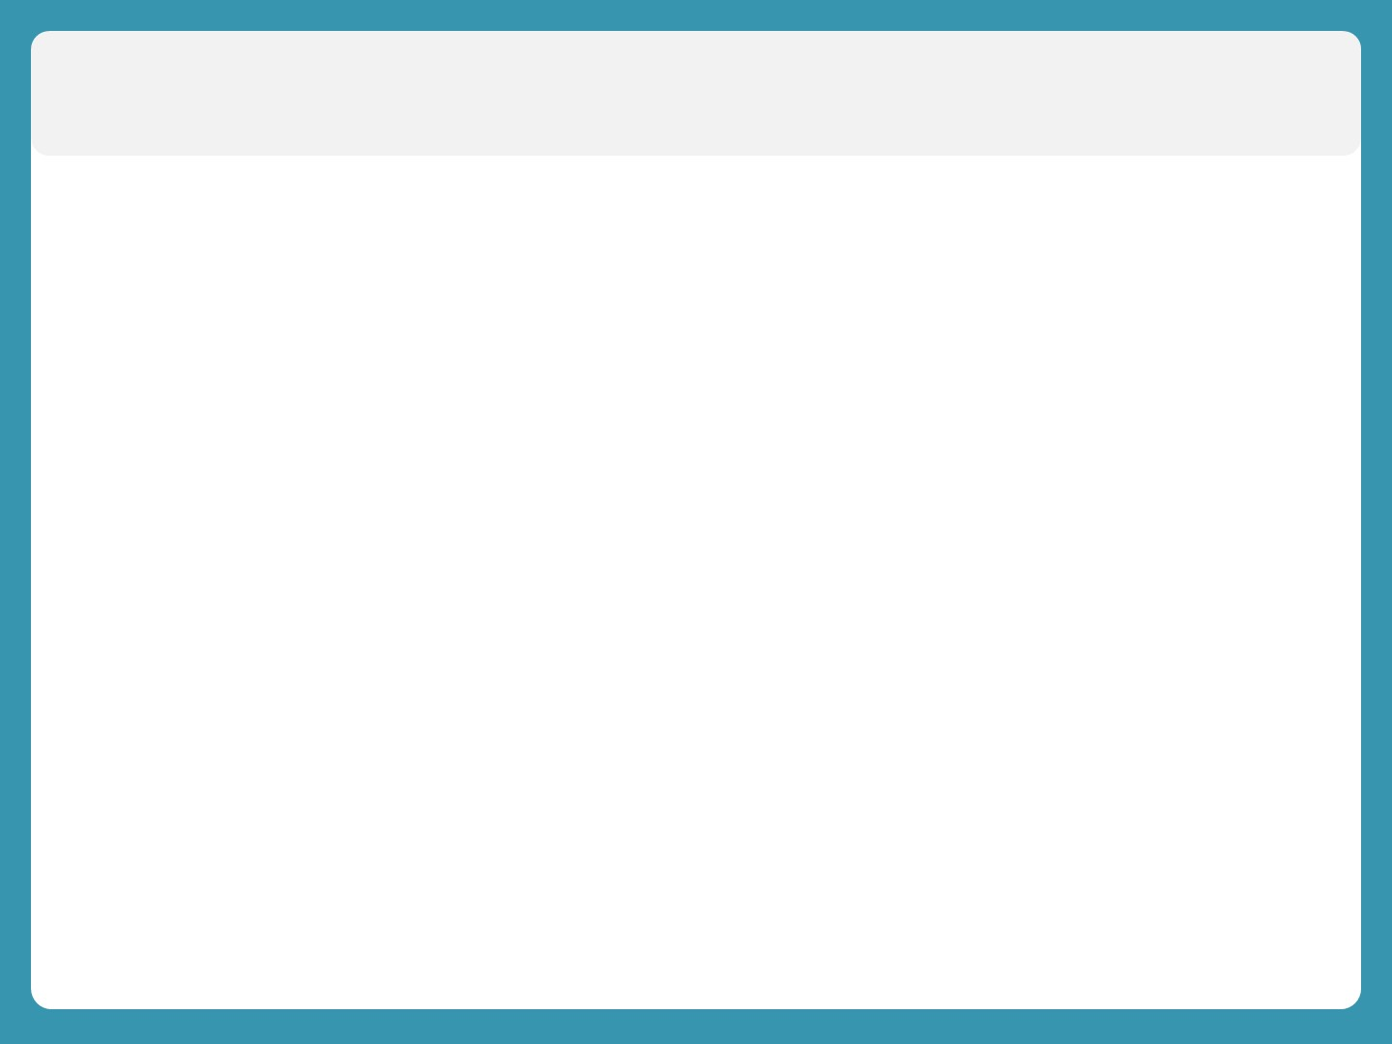
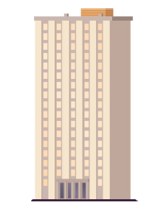


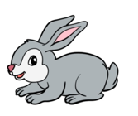
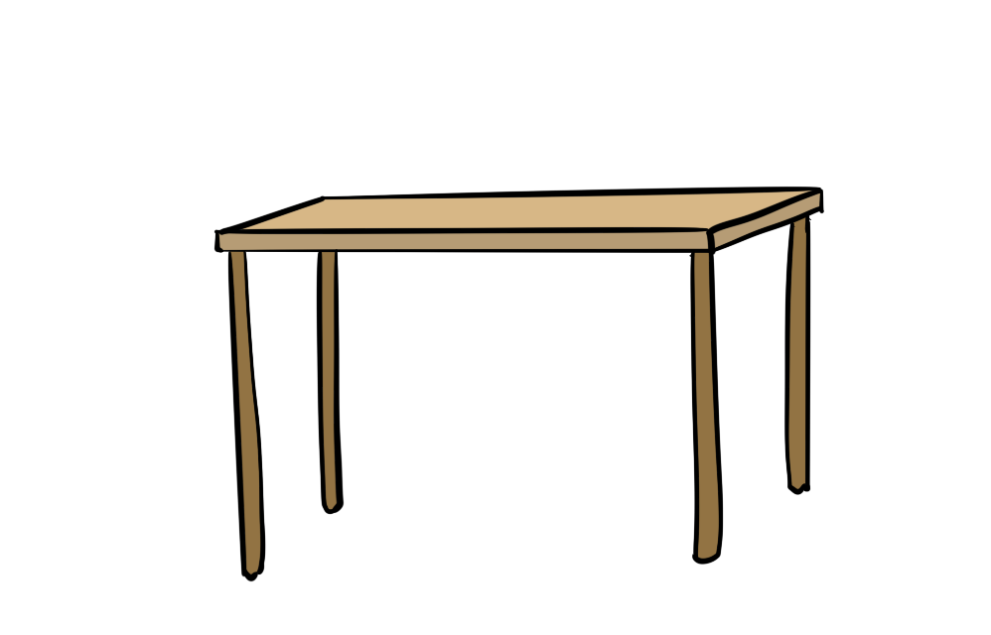
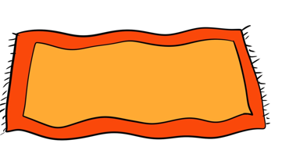
Nous allons réviser les mots que nous avons vus hier. Qui veut passer au tableau pour nommer les images ?

Slide 15

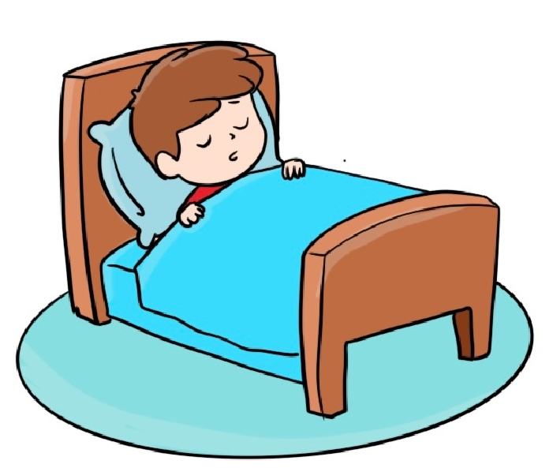

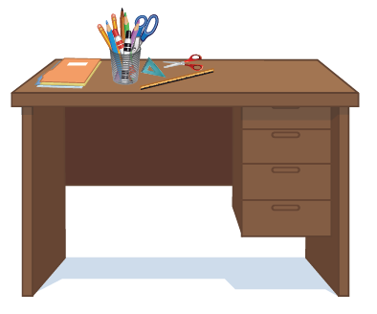
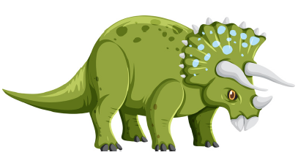
Aujourd’hui, vous allez apprendre de nouveaux mots en français.

Slide 16
C’est quoi ? Dites le mot en français ou dans votre langue.

Slide 17
C’est une jupe. Jupe. Qui veut répéter ?
jupe

Slide 18
C’est quoi ? Dites le mot en français ou dans votre langue.

Slide 19
C’est une banane. Banane. Qui veut répéter ?
banane

Slide 20
C’est quoi ? Dites le mot en français ou dans votre langue.

Slide 21
C’est un dinosaure. Dinosaure. Qui veut répéter ?
dinosaure

Slide 22
Que fait le garçon? Dites le mot en français ou dans votre langue.

Slide 23
Le garçon dort. Il dort. Dormir. Qui veut répéter ?
dormir

Slide 24
C’est quoi ? Dites le mot en français ou dans votre langue.

Slide 25
C’est un livre. Livre. Qui veut répéter ?
livre

Slide 26
C’est quoi ? Dites le mot en français ou dans votre langue.

Slide 27
C’est un bureau. Bureau. Qui veut répéter ?
bureau

Slide 28
On vient de voir les mots : jupe – banane – dormir – dinosaure –bureau - livre .

Slide 29
Rebrassage du vocabulaire (1)
Je dis, tu montres

Slide 30

Prenez vos ardoises.

Slide 31
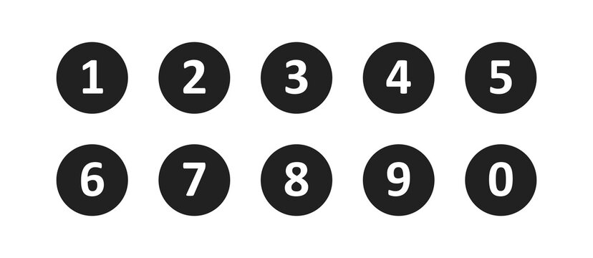
Écrivez sur vos ardoises le numéro du mot « banane »
L’enseignant corrige après la réponse des élèves.

Slide 32
Écrivez sur vos ardoises le numéro du mot « dormir »
L’enseignant corrige après la réponse des élèves.

Slide 33
Écrivez sur vos ardoises le numéro du mot « jupe »
L’enseignant corrige après la réponse des élèves.

Slide 34
Écrivez sur vos ardoises le numéro du mot « dinosaure »
L’enseignant corrige après la réponse des élèves.

Slide 35
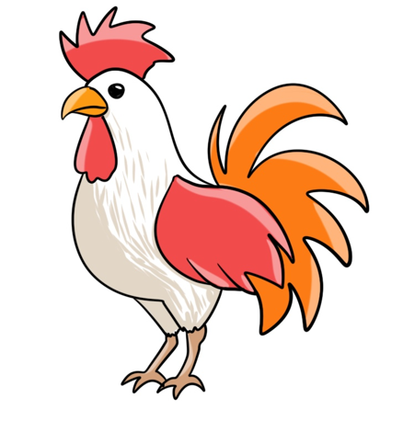
Écrivez sur vos ardoises le numéro du mot « livre »
L’enseignant corrige après la réponse des élèves.

Slide 36
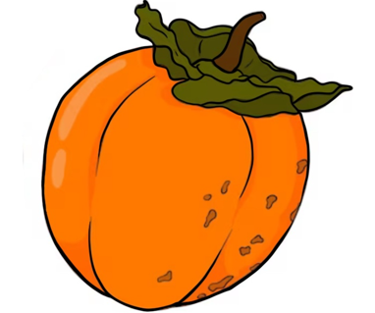
Écrivez sur vos ardoises le numéro du mot « bureau »
L’enseignant corrige après la réponse des élèves.

Slide 37
Rebrassage du vocabulaire (2)
Je montre, tu dis

Slide 38
Qui veut passer au tableau pour nommer ces images ?
L’enseignant fait passer plusieurs élèves au tableau.

Slide 39
Rebrassage du vocabulaire (3)
Trouvez les mots qui manquent

Slide 40
Regardez bien ces images. Quelles sont les deux images qui manquent ?
?
?

Slide 41
Les deux images qui manquent sont : livre et jupe.

Slide 42
Séance 2
Activité 1 : Chanson-action
Activité 2: Vocabulaire
Activité 3: Présentation des lettres
Activité 4: Écriture
Activité 5: Jeu

Slide 43

Pour l’enseignant – À ne pas lire aux élèves.
Objectifs de l’activité
Reconnaître, lire et écrire les lettres : b - d – j- l
NB : Pour des raisons de commodité et afin d’éviter tout risque de confusion, les sons des lettres sont mis entre guillemets, plutôt qu’en recourant à l’alphabet phonétique international. Ainsi, le son de la lettre u s’écrira « u » plutôt que [y].

Slide 44
Aujourd’hui, nous allons voir les lettres b – d – j - l.
b d j l

Slide 45
C’est la lettre b, elle fait le son « b ». Qui veut répéter ?
  Aujourd’hui, nous allons apprendre de nouveaux mots en français.
b

Slide 46
C’est la lettre b en majuscule. Elle fait le son « b ».
  Aujourd’hui, nous allons apprendre de nouveaux mots en français.
B

Slide 47
Lisons ensemble : b – b
  Aujourd’hui, nous allons apprendre de nouveaux mots en français.
b B

Slide 48
Dans « banane », je vois la lettre b et j’entends le son « b ». Répétez « banane ».
L’enseignant pointe la lettre sur l’écran.
banane

Slide 49
C’est la lettre d, elle fait le son « d ». Qui veut répéter ?
  Aujourd’hui, nous allons apprendre de nouveaux mots en français.
d

Slide 50
C’est la lettre d en majuscule. Elle fait le son « d ».
  Aujourd’hui, nous allons apprendre de nouveaux mots en français.
D

Slide 51
Lisons ensemble : d – d
  Aujourd’hui, nous allons apprendre de nouveaux mots en français.
d D

Slide 52
Dans « dinosaure », je vois la lettre d et j’entends le son « d ». Répétez « dinosaure ».
L’enseignant pointe la lettre sur l’écran.
dinosaure

Slide 53
C’est la lettre j. Elle fait le son « j ». Qui veut répéter ?
  Aujourd’hui, nous allons apprendre de nouveaux mots en français.
j

Slide 54
C’est la lettre j en majuscule. Elle fait le son « j ».
  Aujourd’hui, nous allons apprendre de nouveaux mots en français.
J

Slide 55
Lisons ensemble : j - j
  Aujourd’hui, nous allons apprendre de nouveaux mots en français.
j
J

Slide 56
Dans « jupe », je vois la lettre j et j’entends le son « j ». Répétez « jupe ».
L’enseignant pointe la lettre sur l’écran.
jupe

Slide 57
C’est la lettre l, elle fait le son « l ». Qui veut répéter ?
  Aujourd’hui, nous allons apprendre de nouveaux mots en français.
l

Slide 58
C’est la lettre l en majuscule. Elle fait le son « l ».
  Aujourd’hui, nous allons apprendre de nouveaux mots en français.
L

Slide 59
Lisons ensemble : l - l
  Aujourd’hui, nous allons apprendre de nouveaux mots en français.
l L

Slide 60
Dans « livre », je vois la lettre l et j’entends le son « l ». Répétez « livre ».
L’enseignant pointe la lettre sur l’écran.
livre

Slide 61
Observez bien la lettre j.
  Aujourd’hui, nous allons apprendre de nouveaux mots en français.
j
J

Slide 62
Je vais vous montrer comment trouver une lettre dans un mot. Je cherche la lettre j dans le mot jus.
jus

Slide 63
Je regarde chaque lettre du mot. Quand je reconnais la lettre j, je l’entoure .
jus

Slide 64
Observez bien la lettre l.
l L

Slide 65
C’est le mot « lit ». Qui veut passer au tableau pour me montrer la lettre l ?
lit

Slide 66
J’entoure la lettre l dans le mot lit.
lit

Slide 67
Observez bien la lettre b.
b B

Slide 68
C’est le mot « table ». Qui veut passer au tableau pour me montrer la lettre b ?
table

Slide 69
J’entoure la lettre b dans le mot table.
table

Slide 70
Observez bien la lettre d.
d D

Slide 71
C’est le mot « dormir ». Qui veut passer au tableau pour me montrer la lettre d ?
dormir

Slide 72
J’entoure la lettre d dans le mot dormir.
dormir

Slide 73
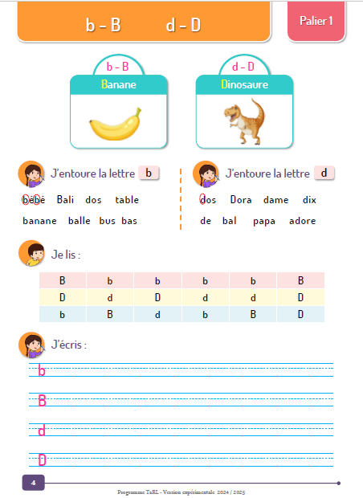
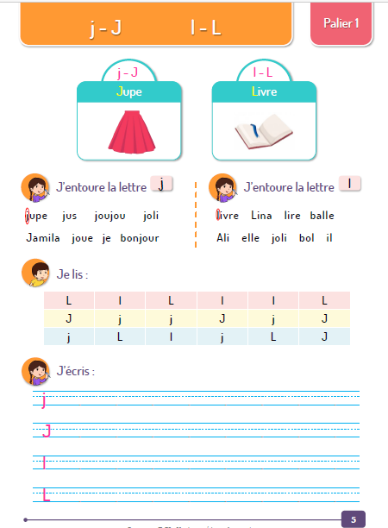
Prenez vos livrets aux pages 4 et 5.

Slide 74
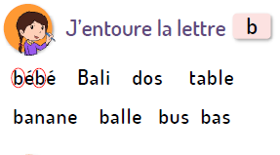
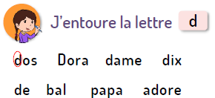
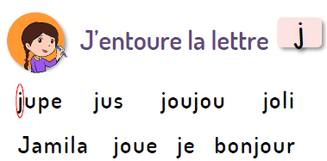
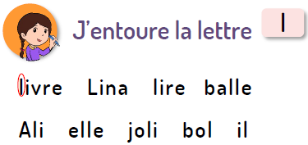
Entourez les lettres b, d, j et l comme dans l’exemple. Je vais circuler entre les rangs pour vous aider.

Slide 75

Maintenant, je vais vous montrer comment lire les lettres. Écoutez attentivement.
L’enseignant lit les lettres en les pointant.

Slide 76
Lisons ensemble les lettres.

Slide 77

Qui veut passer au tableau pour lire ?
L’enseignant fait passer plusieurs élèves au tableau.

Slide 78

Qui veut passer au tableau pour lire ?
L’enseignant fait passer plusieurs élèves au tableau.

Slide 79
Prenez vos livrets aux pages 4 et 5.

Slide 80
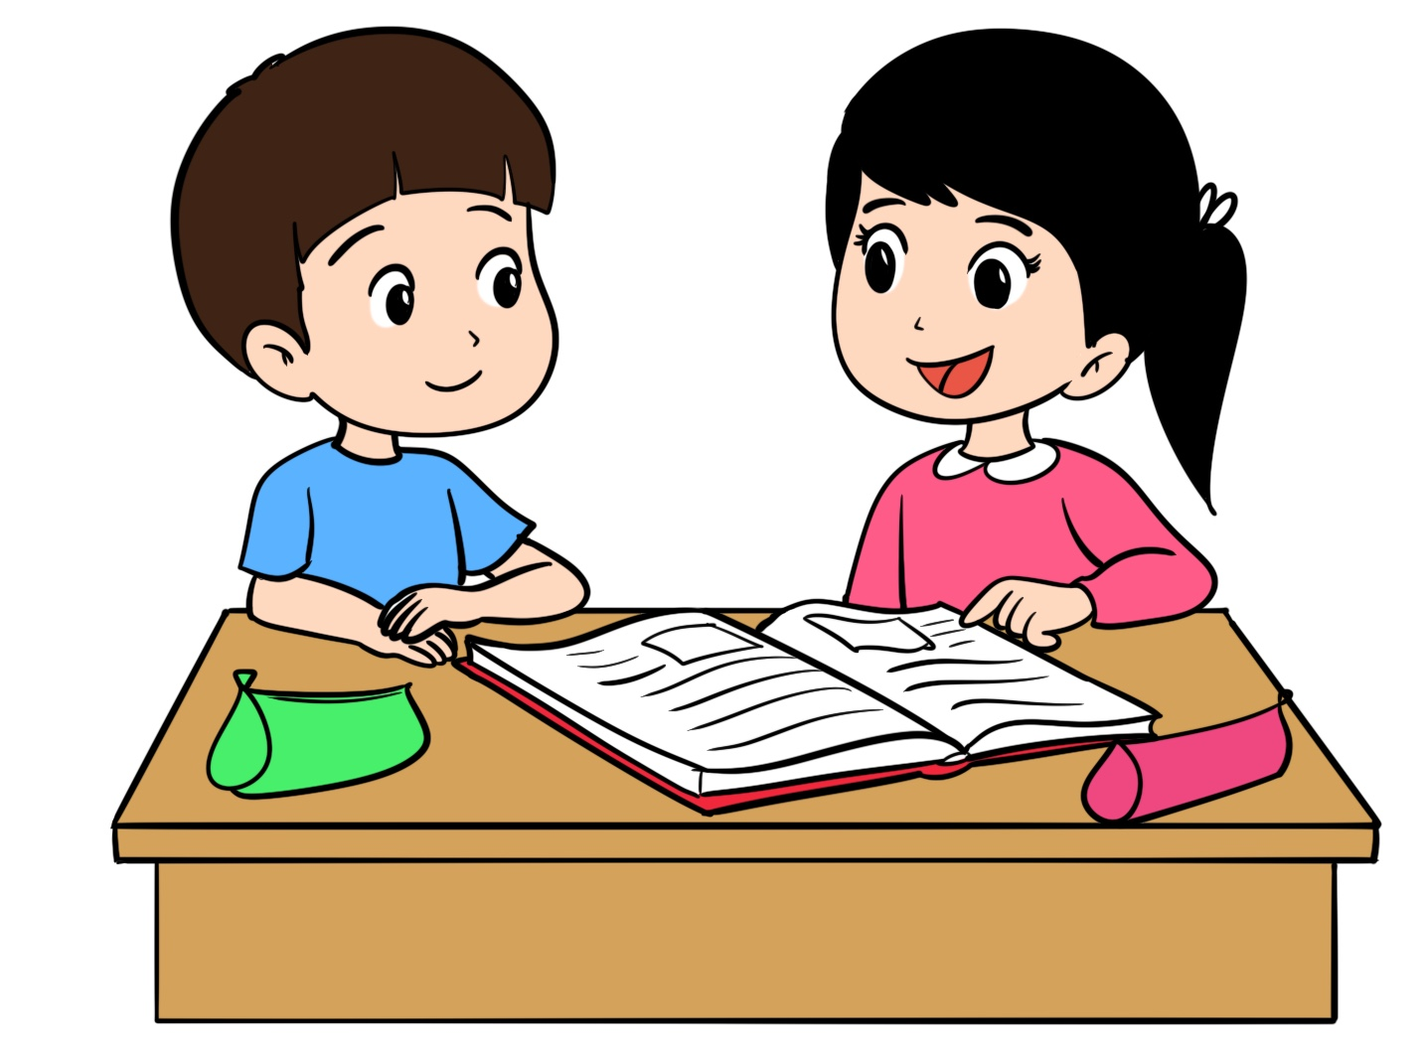
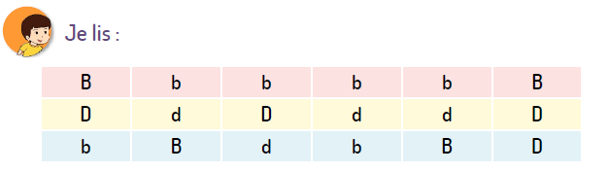
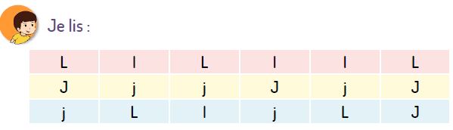
Sur votre livret, lisez les lettres à votre voisin . Ensuite, échangez les rôles.
L’enseignant circule entre les rangs pour superviser l’activité et aider les élèves.

Slide 81
Séance 2
Activité 1 : Chanson-action
Activité 2: Vocabulaire
Activité 3: Présentation des lettres
Activité 4: Écriture
Activité 5: Jeu

Slide 82
Pour l’enseignant – À ne pas lire aux élèves.
Objectifs de l’activité
Écrire les lettres : b – d – j - l

Slide 83
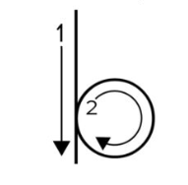
Je vais vous montrer comment écrire la lettre b. Regardez comment je fais au tableau.
Sur le tableau, l’enseignant montre le geste à réaliser pour écrire la lettre en l’expliquant.

Slide 84
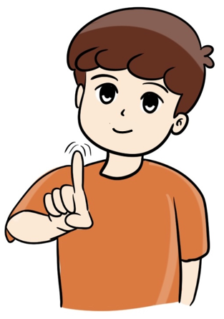
Levez le doigt. On va tracer la lettre b en l’air. Faîtes comme moi.
L’enseignant fait le geste en l’air en étant tourné vers le tableau pour être dans le même sens que les élèves.

Slide 85
Prenez vos ardoises et écrivez la lettre b comme je vous ai montré.

Slide 86
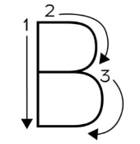
Je vais vous montrer comment écrire la lettre b en majuscule. Regardez comment je fais.
Sur le tableau, l’enseignant montre le geste à réaliser pour écrire la lettre en l’expliquant.

Slide 87
Levez le doigt. On va tracer la lettre b majuscule en l’air. Faîtes comme moi.
L’enseignant fait le geste en l’air en étant tourné vers le tableau pour être dans le même sens que les élèves.

Slide 88
Prenez vos ardoises et écrivez la lettre b en majuscule comme je vous ai montré.

Slide 89
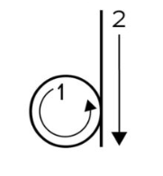
Je vais vous montrer comment écrire la lettre d. Regardez comment je fais au tableau.
Sur le tableau, l’enseignant montre le geste à réaliser pour écrire la lettre en l’expliquant.

Slide 90
Levez le doigt. On va tracer la lettre d en l’air. Faîtes comme moi.
L’enseignant fait le geste en l’air en étant tourné vers le tableau pour être dans le même sens que les élèves.

Slide 91
Prenez vos ardoises et écrivez la lettre d comme je vous ai montré.

Slide 92
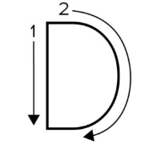
Je vais vous montrer comment écrire la lettre d en majuscule. Regardez comment je fais.
Sur le tableau, l’enseignant montre le geste à réaliser pour écrire la lettre en l’expliquant.

Slide 93
Levez le doigt. On va tracer la lettre d majuscule en l’air. Faîtes comme moi.
L’enseignant fait le geste en l’air en étant tourné vers le tableau pour être dans le même sens que les élèves.

Slide 94
Prenez vos ardoises et écrivez la lettre d en majuscule comme je vous ai montré.

Slide 95
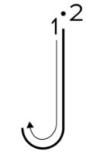
Je vais vous montrer comment écrire la lettre j. Regardez comment je fais au tableau.
Sur le tableau, l’enseignant montre le geste à réaliser pour écrire la lettre en l’expliquant.

Slide 96
Levez le doigt. On va tracer la lettre j en l’air. Faîtes comme moi.
L’enseignant fait le geste en l’air en étant tourné vers le tableau pour être dans le même sens que les élèves.

Slide 97
Prenez vos ardoises et écrivez la lettre j comme je vous ai montré.

Slide 98
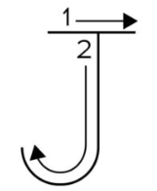
Je vais vous montrer comment écrire la lettre J en majuscule. Regardez comment je fais.
Sur le tableau, l’enseignant montre le geste à réaliser pour écrire la lettre en l’expliquant.

Slide 99
Levez le doigt. On va tracer la lettre j majuscule en l’air. Faîtes comme moi.
L’enseignant fait le geste en l’air en étant tourné vers le tableau pour être dans le même sens que les élèves.

Slide 100
Prenez vos ardoises et écrivez la lettre j en majuscule comme je vous ai montré.

Slide 101
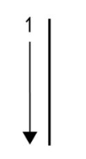
Je vais vous montrer comment écrire la lettre l. Regardez comment je fais au tableau.
Sur le tableau, l’enseignant montre le geste à réaliser pour écrire la lettre en l’expliquant.

Slide 102
Levez le doigt. On va tracer la lettre l en l’air. Faîtes comme moi.
L’enseignant fait le geste en l’air en étant tourné vers le tableau pour être dans le même sens que les élèves.

Slide 103
Prenez vos ardoises et écrivez la lettre l comme je vous ai montré.

Slide 104
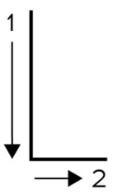
Je vais vous montrer comment écrire la lettre l en majuscule. Regardez comment je fais.
Sur le tableau, l’enseignant montre le geste à réaliser pour écrire la lettre en l’expliquant.

Slide 105
Levez le doigt. On va tracer la lettre l majuscule en l’air. Faîtes comme moi.
L’enseignant fait le geste en l’air en étant tourné vers le tableau pour être dans le même sens que les élèves.

Slide 106
Prenez vos ardoises et écrivez la lettre l en majuscule comme je vous ai montré.

Slide 107
Prenez vos livrets aux pages 4 et 5.

Slide 108
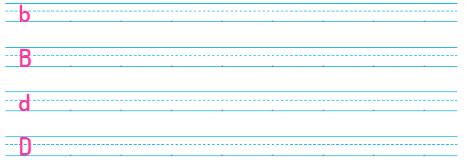
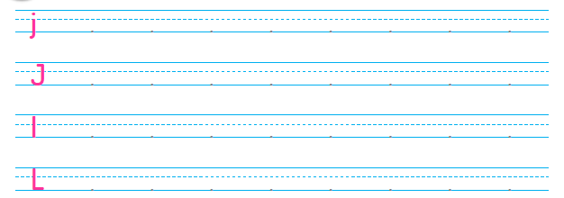
Écrivez les lettres comme le modèle en respectant les interlignes.
L’enseignant circule entre les rangs et corrige si nécessaire.

Slide 109
Séance 2
Activité 1 : Chanson-action
Activité 2: Vocabulaire
Activité 3: Présentation des lettres
Activité 4: Écriture
Activité 5: Jeu

Slide 110

Pour l’enseignant – À ne pas lire aux élèves.
Préparation de l’activité
S’assurer que tous les élèves peuvent participer à l’activité.
Tracer une grille de 9 cases ( au tableau ou sur le sol).
Voir la vidéo F5 pour une démonstration de l’activité sur le portail Riada.

Slide 111
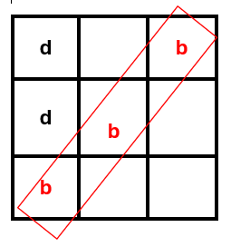
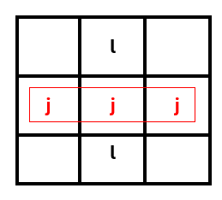
On va jouer à un nouveau jeu qui s’appelle « Tic – Tac – Toe »
Le jeu s’effectue avec deux joueurs. Dans chaque partie, 2 lettres sont utilisées (b/d ou j/l).
Le premier joueur choisit « sa » lettre et l’écrit dans une case de la grille. Le deuxième joueur écrit à son tour « sa » lettre dans une autre case.
La procédure continue : chaque élève écrit sa lettre dans une case à tour de rôle.
L’élève qui réussit le premier à créer un alignement horizontal, vertical ou diagonal est le gagnant.

Slide 112
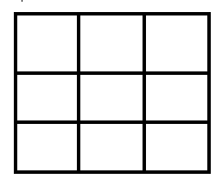
Maintenant, jouons !

Slide 113
La séance d’aujourd’hui est terminée. À demain !

